Slide 1
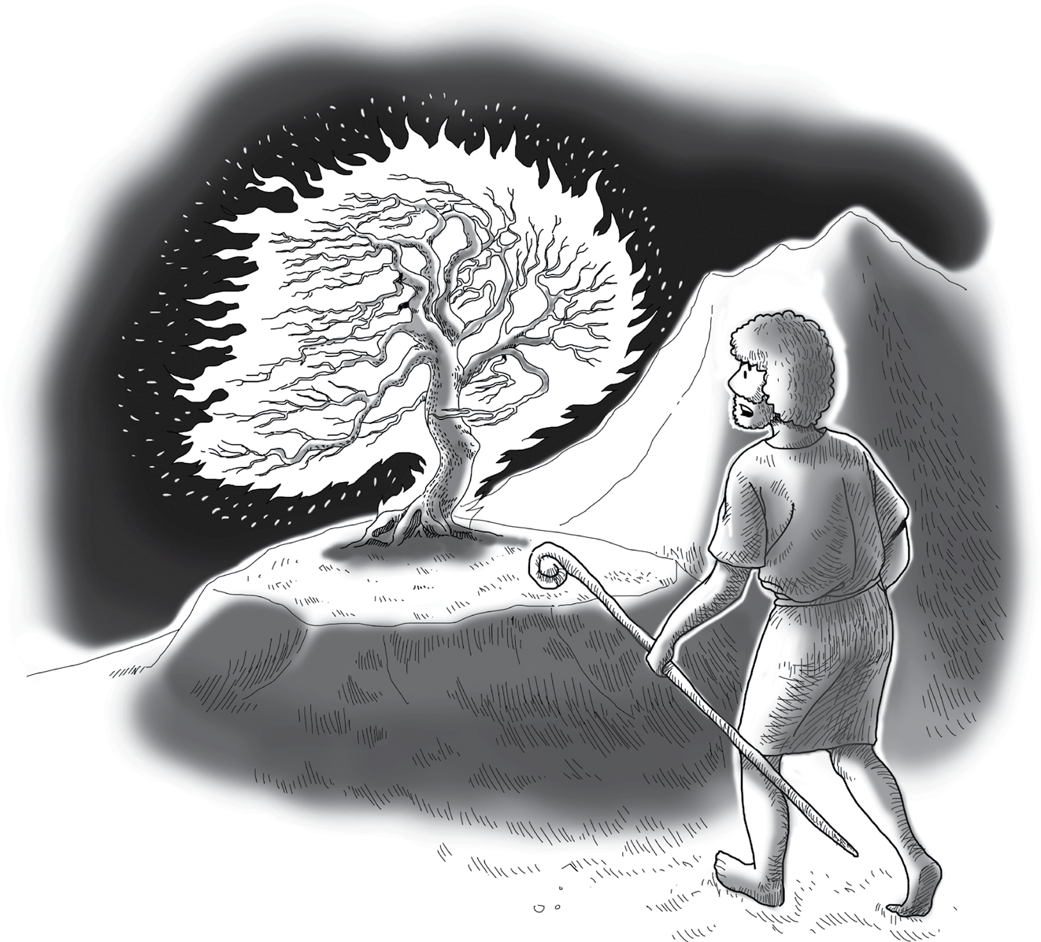

Dios da el poder
6
Dios llama a Moisés
Éx 3:1~4:17
Himnario 329 (Salvador, mi bien eterno)
Palabra Entender
Dios llamó a Moisés, que estaba pastoreando ovejas en el desierto, de las llamas de una zarza ardiente. Dios eligió a Moisés como la persona para salvar al pueblo de Israel que estaba sufriendo en Egipto. Moisés no pensó que fuera adecuado para esta gran obra. Pasaron 40 años desde que huyó de Egipto, y todo lo que hizo fue pastorear en el desierto. Además de que tenía 80 años. Le parecía imposible ir a Egipto, el país más poderoso del mundo en ese momento, para liderar al pueblo de Israel. Entonces Moisés dio varias excusas y rechazó la llamada de Dios. Sin embargo, Dios continuó infundiendo el poder y la confianza de Dios en ese Moisés, y Moisés, que ya no podía excusarse, fue a Egipto en respuesta a la llamada de Dios. Al final, Moisés no solo liberó a los israelitas de Egipto de acuerdo con la palabra de Dios, sino que también fue utilizado preciosamente para guiar al pueblo de Israel durante 40 años en el desierto. Hoy en día, Moisés es considerado una de las figuras más importantes de la historia.
Hoy aprender
Palabra
1. Saber que el Señor está buscando obreros dignos de su trabajo.
2. Saber que siempre debemos responder ‘sí’ a la llamada del Señor.
Cuando Dios llama a una persona específica, lo llamamos 'Llamamiento’. Llamamiento significa ‘llamada’. Los cristianos son llamados por Dios dos veces. Una vez para recibir la salvación, otra vez para trabajar. Incluso ahora, el Señor nos está llamando para su obra. Pero, ¿por qué Dios Todopoderoso quiere usar a la persona salva en lugar de hacerlo él mismo? ¿Y qué debemos responder a la llamada de Dios?
Resumen de la lección
58
59

Slide 2
Palabra Escríbelas en la tabla de tu corazón (Recitación)
Y Jehová le respondió: ¿Quién dio la boca al hombre? ¿o quién hizo al mudo y al sordo, al que ve y al ciego? ¿No soy yo Jehová? Ahora pues, ve, y yo estaré con tu boca, y te enseñaré lo que hayas de hablar. (Éx 4:11~12)
2
¿Por qué Dios levantó a Moisés para guiar a los israelitas de la tierra de Egipto (Éx 2:23~25, 3:7~10)?
So the LORD said to him,“Who has made man’s mouth? Or who makes the mute, the deaf, the seeing, or the blind? Have not I, the LORD? “Now there-fore, go, and I will be with your mouth and teach you what you shall say (Ex 4:11~12)
1
Subraya las palabras o frases clave en la Palabra.
3
¿Por qué Moisés rechazó la llamada de Dios cinco veces (Éx 3:11, 13, 4:1, 10, 13) diciendo que no era una persona adecuada para este trabajo? ¿Qué harías tu si fueras Moisés?
2
Dios nos llamó como llamó a Moisés. ¿Cómo nos ayudará Dios después de que nos llame?
Palabra Cambiar mi mente a la palabra
1
¿Bajo qué circunstancias fue llamado Moisés por Dios (Éx 2:11~22)?
4
Así como Dios llamó a Moisés, nos está llamando ahora. ¿Por qué te llamó Dios? Piensa en tu llamamiento y resume por escrito (Ro 1:5~6, 11:29).
60
61

Slide 3
Palabra Aplicando a la vida
X
1Ti 4:16
La palabra de hoy
(Escribir la Palabra)
La oración de hoy
(Gratitud / Arrepentimiento / Súplica)
D
Ro 6:13
J
2Ti 1:8
L
Ro 11:29
V
2Ti 2:9
M
S
1Co 7:7
2Ti 2:15
62
63

Slide 4


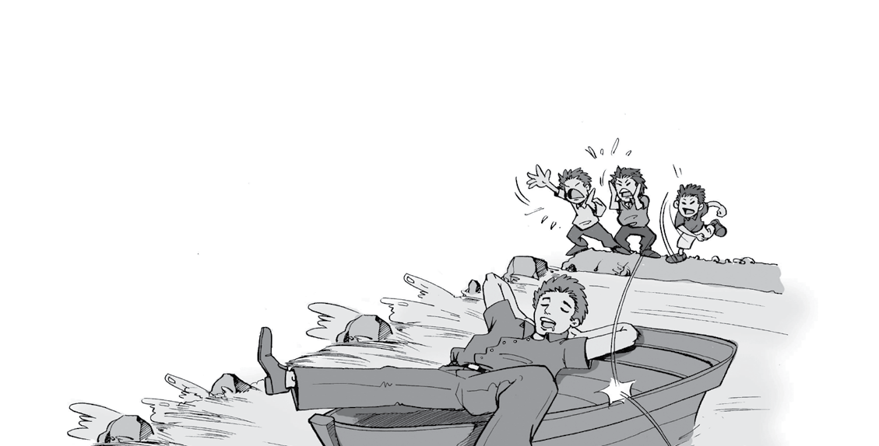
Tengo una pregunta~
¿Pueden los cristianos ir por un camino desviado?
Alegoría
Una siesta en un bote
Fue hace unos años. Un joven fue contratado como guía de las Cataratas del Niágara. Un día, no tenía nada que hacer, así que ató un bote muy por encima de la cascada, mirando fijamente al cielo y acostado. El bote estaba bien amarrada, pero seguía temblando, y finalmente se soltó la cuerda, y el joven que se había quedado dormido sin saber nada empezó a fluir hacia abajo por la corriente. La gente de la colina descubrió esto. Sabían que el joven en el bote caería en la cascada decenas de miles de millas, por lo que gritaron para despertarlo antes de llegar a la cascada. Pero fue en vano. Mientras tanto, el bote quedó atrapado en una roca que sobresalía en medio del río. Aprovechando el tiempo, la gente parada en la colina se esforzó más, tratando de despertar al joven dormido.
“¡Sube a la roca! ¡Sube esa roca!” Gritó con todas sus fuerzas. Sin embargo, el hombre solo dormía profundamente, sin darse cuenta del peligro que le sobrevendrá. El bote se balanceó con las olas, dejando la roca un poco más tarde y fluyendo rápidamente hacia la cascada. Cuando este pobre joven despertó, ya estaba entrando en medio de una cascada acompañado de un estruendo. Pronto cayó boca abajo desde lo alto de la cascada. ¡Ah! ¡Qué tan aterrador y triste es esto!
¡El hecho de que fui tragado por la muerte en un rato mientras dormía! ¿No es espeluznante solo pensar en eso? Sin embargo, la indiferencia de la gente del mundo de hoy no es diferente a la de este joven. Examinemos si nuestra vida de fe está cayendo en un sueño tan profundo.
El hecho de que un alma haya renacido no significa que toda la vida de una persona haya sido completamente separada del pecado y santificada. Si el diablo le impide ser salvo antes de ser salvo, el diablo le impide vivir la vida de fe después de ser salvo. Debido a esta lucha contra la carne y el diablo, los cristianos caen y triunfan. Sin embargo, la diferencia con antes de ser salvo es que el Espíritu Santo ahora está en la persona salva y es la fuente de poder para triunfar. En otras palabras, hay alguien que lucha por nosotros.
Sin embargo, si descuidas las oraciones, las palabras o la comunión por el que debes luchar como cristiano, no tienes más remedio que alejarte de Dios y acercarte al pecado, al mundo y a Satanás. Entonces, dejarás a Dios y te desviarás. En algunos casos, es fácil restaurar la fe, en otros casos se va demasiado al mundo.
Una persona representativa es ‘Demas' en la Biblia. Demas había un momento que trabajó duro por el Evangelio como colaboradora de Pablo (Col 4:14), pero amó al mundo y desamparó a Dios.
Marcos, Aristarco, Demas y Lucas, mis colaboradores. (Flm 1:24)
Porque Demas me ha desamparado, amando este mundo, y se ha ido a Tesalónica. Crescente fue a Galacia, y Tito a Dalmacia. (2Ti 4:10)
Por lo cual dice: Despiértate, tú que duermes, Y levántate de los muertos, Y te alumbrará Cristo. (Ef 5:14)
Dios no dejará en paz a estas personas. Causa gran sufrimiento e ira en el mundo, o simplemente le quita la vida. En la iglesia de Corinto, muchas personas estaban enfermas y muertas a causa del pecado (1Co 11:30).
64
65

